Slide 1
JVM GC分享
解艺博

Slide 2
主要内容
基本概念
常用命令
GC处理实例
消息系统
工单
order_ui
代码注意事项
GC操作注意事项

Slide 3
基本概念

Slide 4
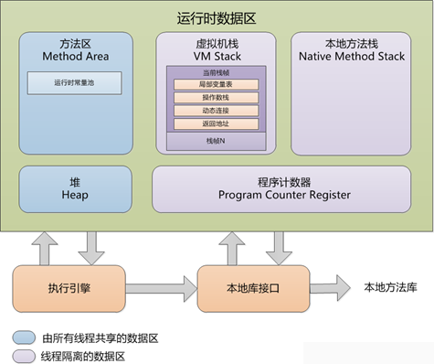
jvm虚拟机运行时数据区
Notes:
1. 本地方法栈？

Slide 5
垃圾回收
哪些内存需要回收
什么时候回收
如何回收

Slide 6
哪些内存需要回收
引用计数算法
可达性分析算法

Slide 7
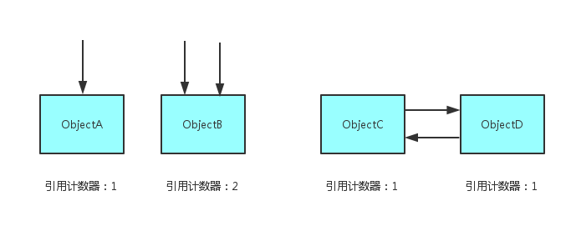
哪些内存需要回收—引用计数算法
Notes:
当前有哪些在用？
python，flashplayer，redis
怎么解决这个问题的？
缺点：无法解决循环引用问题
优点：随时可以进行垃圾回收

Slide 8
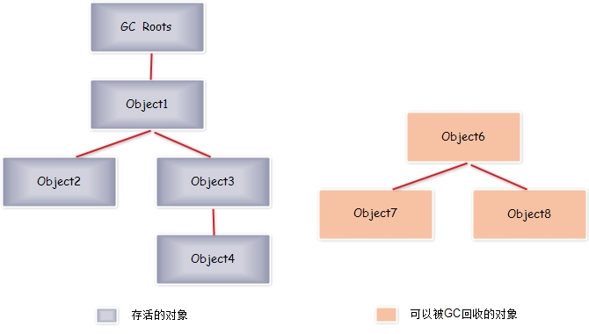
哪些内存需要回收—可达性分析算法
Notes:
gc root有哪些？
虚拟机栈中引用的对象
方法区中静态变量，常量
本地方法栈中JNI引用的对象

Slide 9
如何回收
标记—清除算法
复制算法
标记—整理算法
分代收集算法

Slide 10
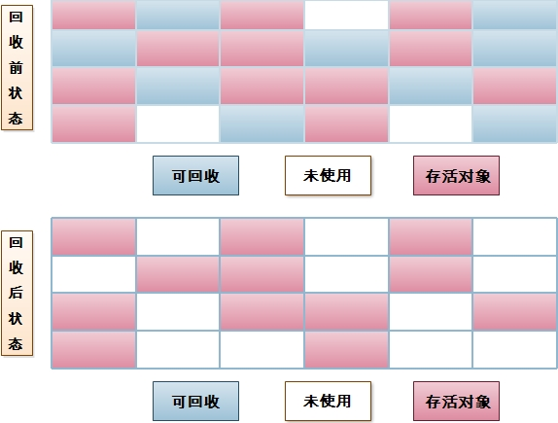
如何回收—标记—清除算法
Notes:
优缺点
空间碎片问题
标记和清除效率都不高

Slide 11
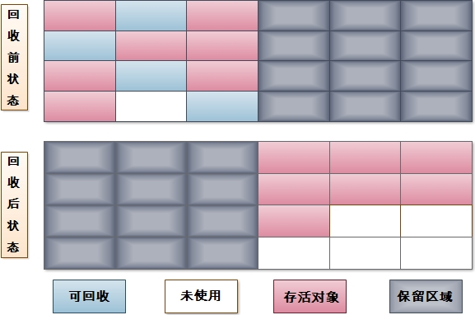
如何回收—复制算法
Notes:
优缺点
效率比较高，有空间浪费

Slide 12
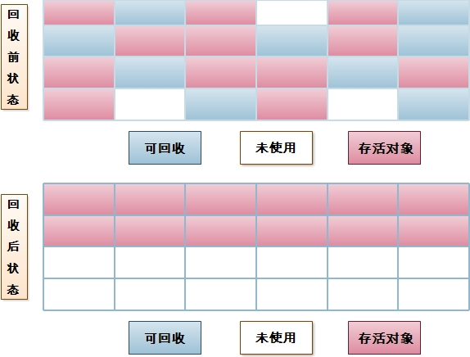
如何回收—标记—整理算法
Notes:
优缺点
空间利用率比较高，分配效率较高，但是回收效率较低

Slide 13
什么时候回收
young GC
eden区没有足够空间
full GC
young GC进入old区对象大于old区剩余空间
old区空间使用量达到一定比例
perm区没有足够空间

Slide 14
常用命令介绍

Slide 15
常用命令
jps：查看虚拟机进程状况
sudo -utomcat jps -lv
jstat：监控统计信息（类装载、垃圾收集、运行期编译状况）
查看垃圾收集状况（容量）：sudo -utomcat jstat -gc 10806 1000 10
查看垃圾收集状况（百分比）：sudo -utomcat jstat -gcutil 10806 1000 10
jmap：查看内存映像
查询java堆详细信息：sudo -utomcat jmap -heap 10806
查询java堆中对象统计信息：sudo -utomcat jmap -histo 12258
dump内存快照：sudo -utomcat jmap -F -dump:format=b,file=/tmp/dump 22939
jstack
查看线程栈： sudo -utomcat jstack 9996（进程id） | grep -A10 29fa（线程id）
Notes:
解释一下每个命令查出来的信息

Slide 16
消息系统full GC故障排查（06.14）

Slide 17
6月14号
09:05 qbcp收到创建会话超时报警，09：10收到国际消息列表页查询超时报警
09：20左右收到运营反馈国际消息列表页刷新失败
09：14国际消息列表页恢复正常
09：21创建消息恢复正常
查看日志与监控，发现qbcp fullgc导致cpu使用率增高，load增高，对外不能提供服务

Slide 18
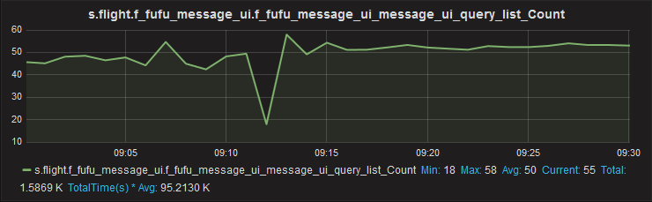
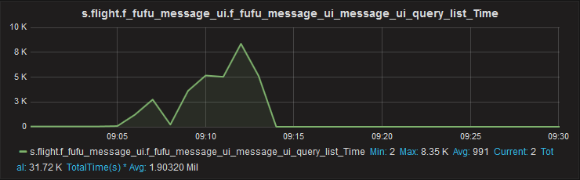
6月14号—列表页接口监控

Slide 19
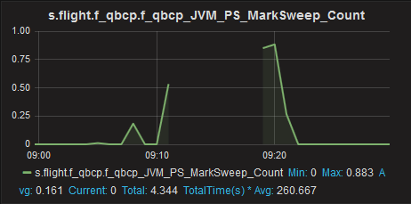
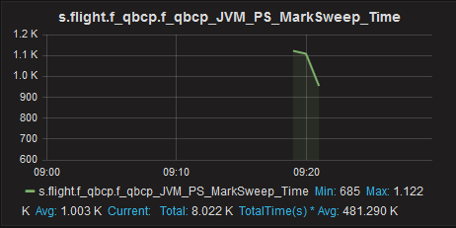
6月14号—GC监控

Slide 20
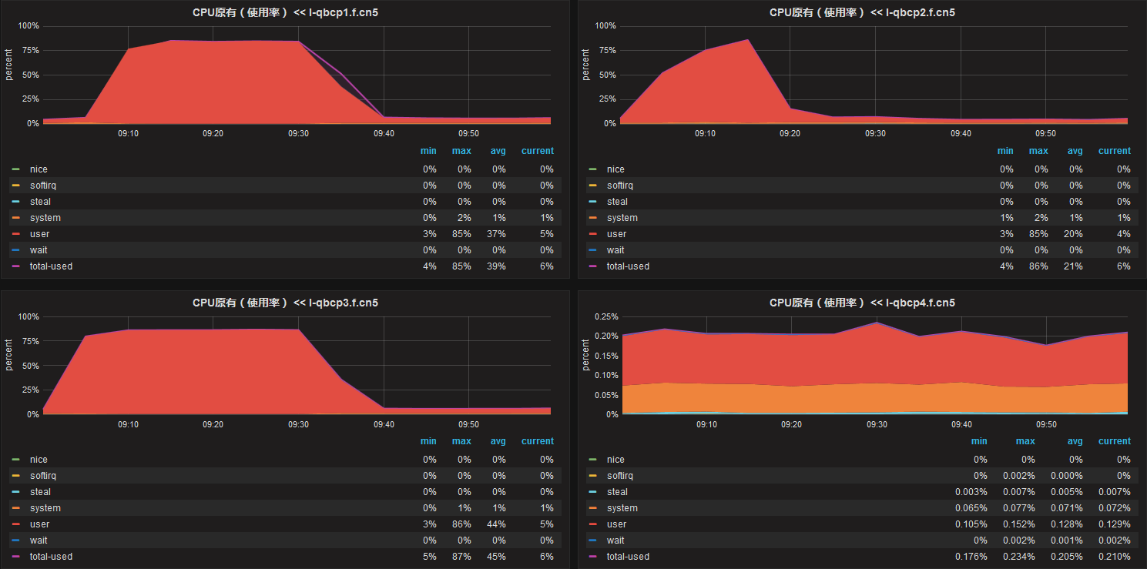
6月14号—cpu监控

Slide 21
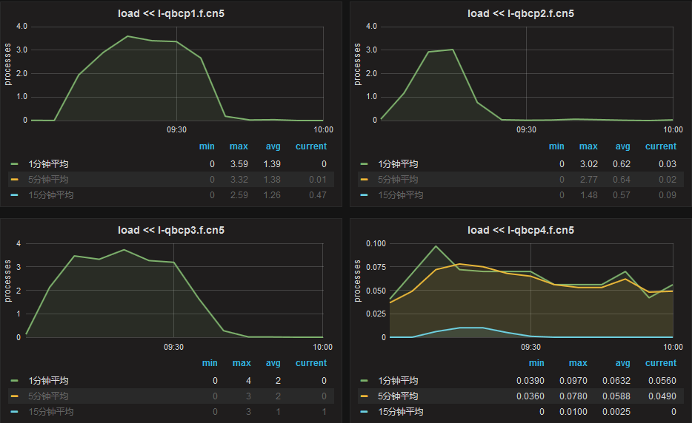
6月14号—load监控

Slide 22
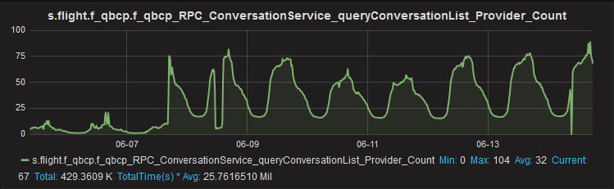
消息列表页监控

Slide 23
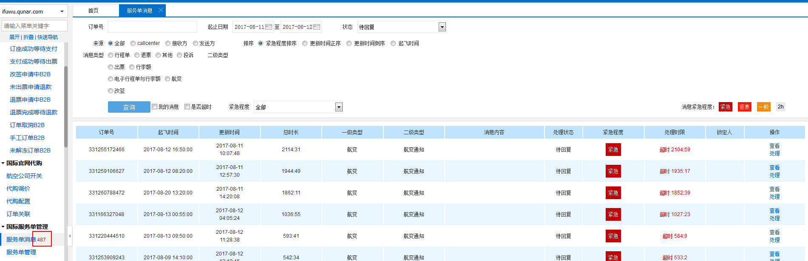
小红字

Slide 24
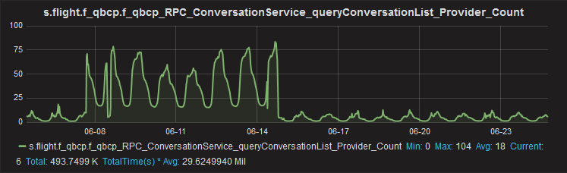
小红字

Slide 25
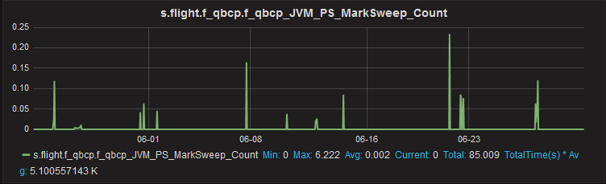
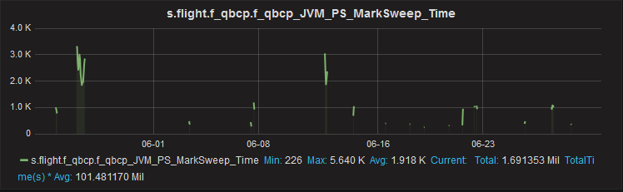
GC整体监控

Slide 26
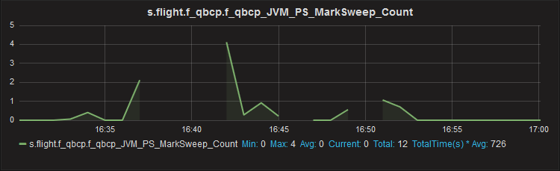
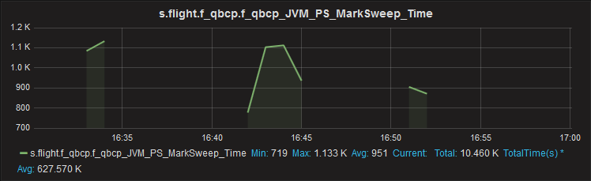
6月21号—再次gc

Slide 27
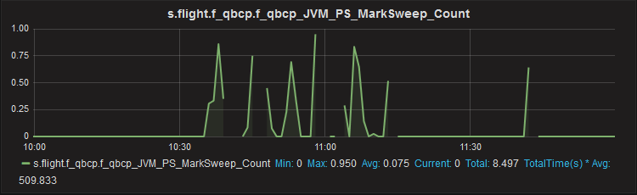
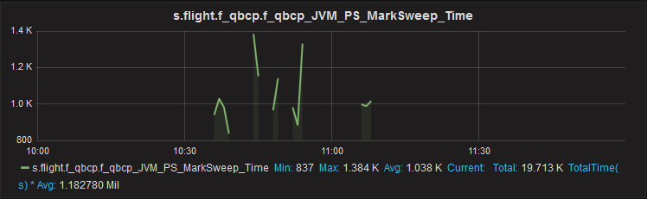
6月22号上午—发布川航切断航司电话二期

Slide 28
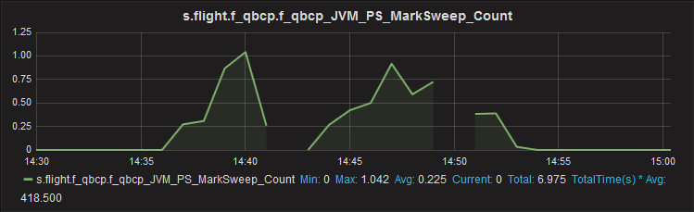
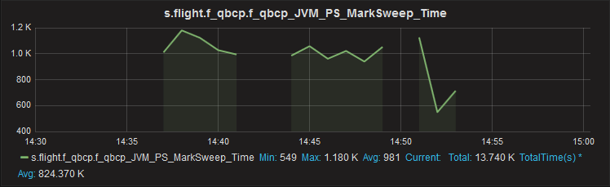
6月22号下午

Slide 29
beta模拟—重现线上GC
想法：gc可能是外部接口调用量增加到某一节点出现的
模拟方式
统计qbcp对外各个接口qps，找到比较大的接口
本地或beta机器多线程模拟外部调用
结果
beta环境与线上资源配置不同
young gc可以模拟，但是持续性的full gc无法模拟

Slide 30
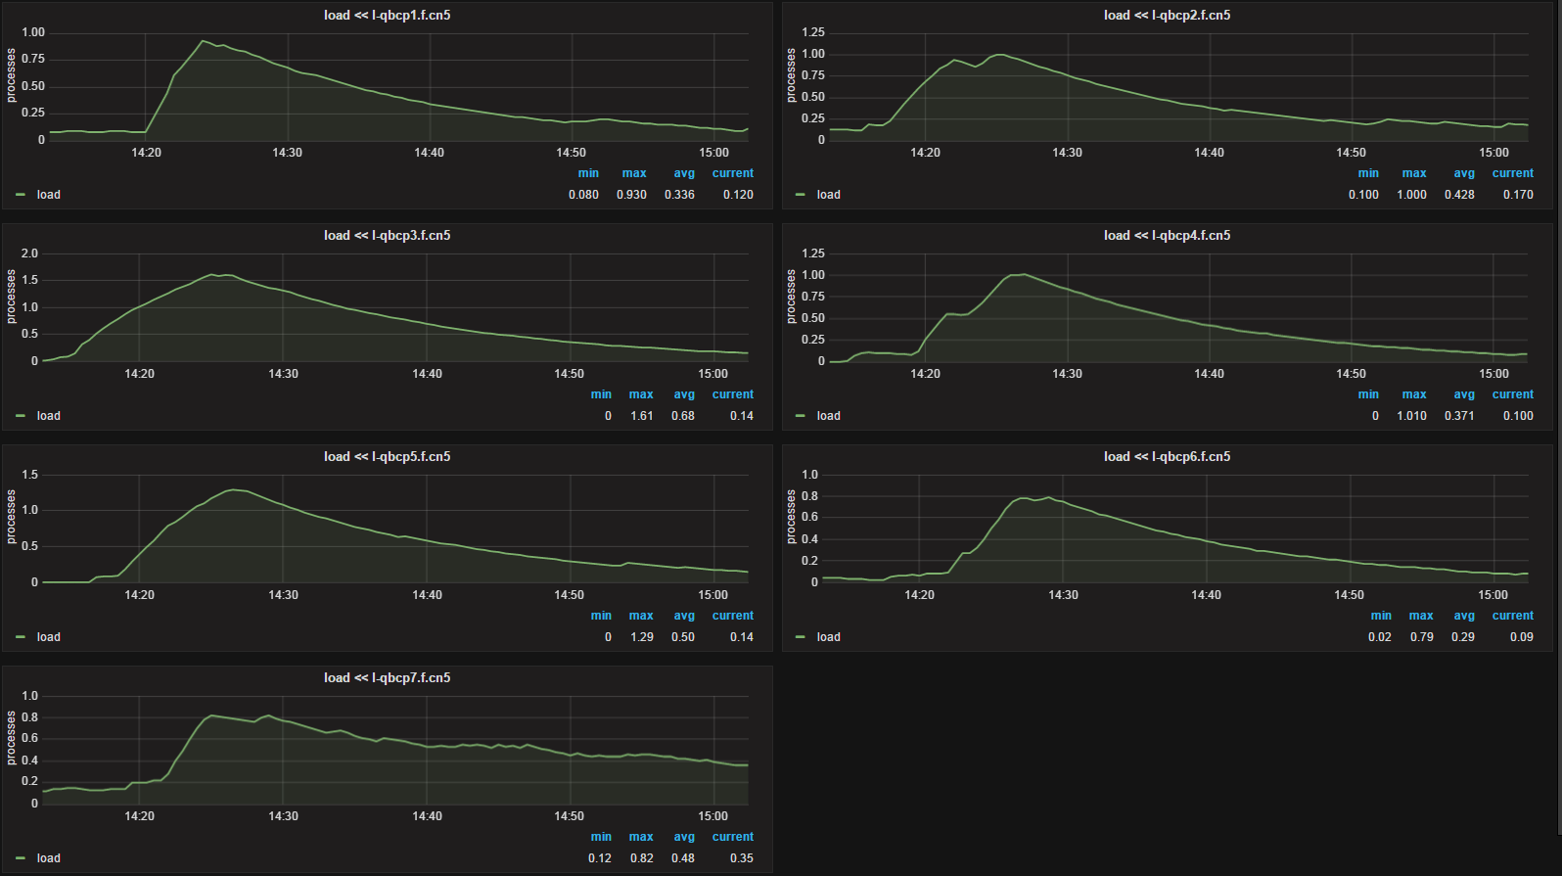
6月27号14:10继续发布川航二期
Notes:
14:10发布完成fullgc严重，14:24回滚，fullgc消失
之前的fullgc不是因为发布导致，并且这次回滚不再有fullgc，猜测可能与发布代码相关，diff代码，但未发现问题

Slide 31
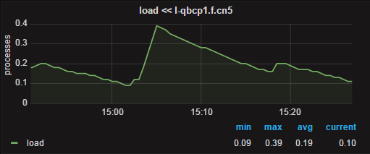
6月27号15:00 qbcp1重新发布
Notes:
15:00再次发布qbcp1，load立即升高至0.4，立即回滚，load下降（还未确定是fullgc）
猜测可能在项目启动时加载过多对象到堆空间，导致load升高

Slide 32
6月27号15:17 qbcp1去小红字缓存
Notes:
查找代码发现项目启动时小红字会预先加载对象到内存中，不过小红字已经不再从qbcp读取，因此去掉了这块代码，15：17发布到qbcp1，发现load并未有明显升高

Slide 33
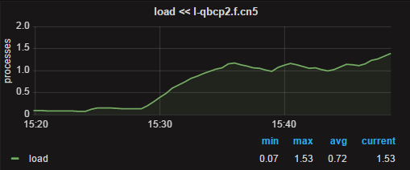
6月27号15:23 qbcp2重新发布
Notes:
但是因为之前qbcp1并没有等到load很高，出现fullgc的情况，并且之前的故障也不是因为发布导致，想要证明fullgc是不是因为这次发布导致，所以在15：23
qbcp2发布了新需求的代码，观察一段时间，出现fullgc情况

Slide 34
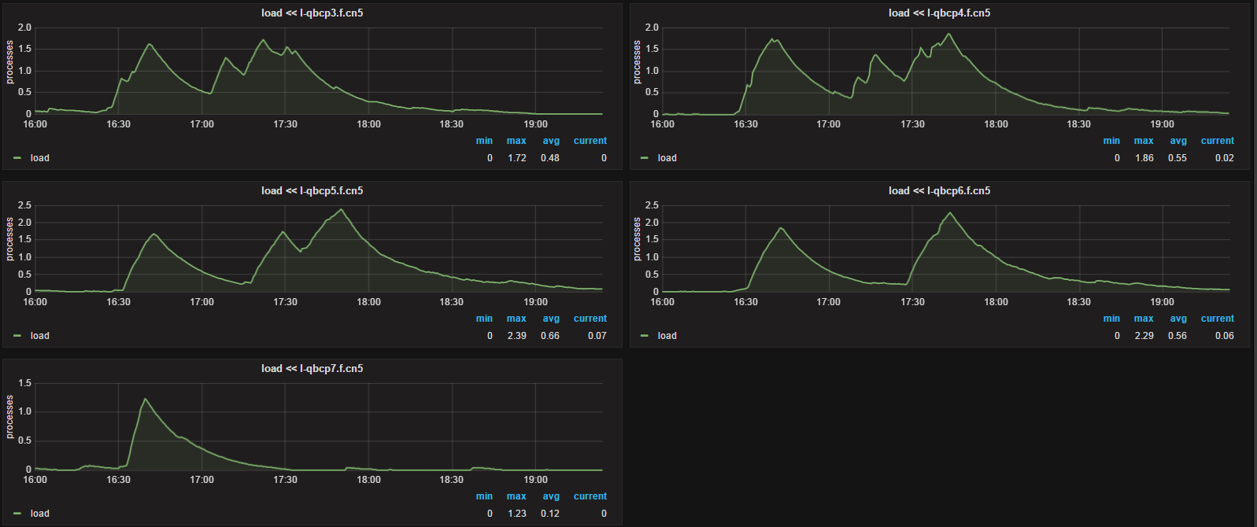
6月27号16:24 qbcp3—qbcp7
Notes:
第3步和第4步说明可能跟小红字缓存是有关系的，因此在这次需求的代码上去除了小红字缓存，16：24缓慢发布代码到qbcp3——qbcp7，过了一段时间，16：40多台机器再次出现fullgc，dump内存快照，回滚代码

Slide 35
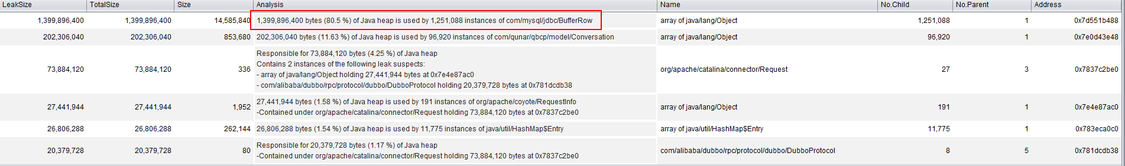
6月27号内存快照
Notes:
分析内存快照，发现com.mysql.jdbc.BufferRow对象过多，占了80%左右内存，怀疑可能出现慢查询，查看dao层监控，druid慢查询监控，发现有慢查询sql，出现了全表扫描，查出来的对象太多，导致fullgc，也确实是由这次需求新写的代码导致的bug

Slide 36
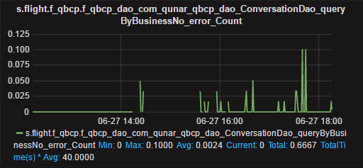
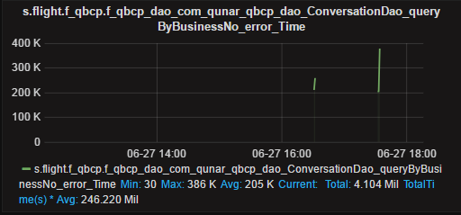
6月27号dao层监控
Notes:
分析内存快照，发现com.mysql.jdbc.BufferRow对象过多，占了80%左右内存，怀疑可能出现慢查询，查看dao层监控，druid慢查询监控，发现有慢查询sql，出现了全表扫描，查出来的对象太多，导致fullgc，也确实是由这次需求新写的代码导致的bug

Slide 37
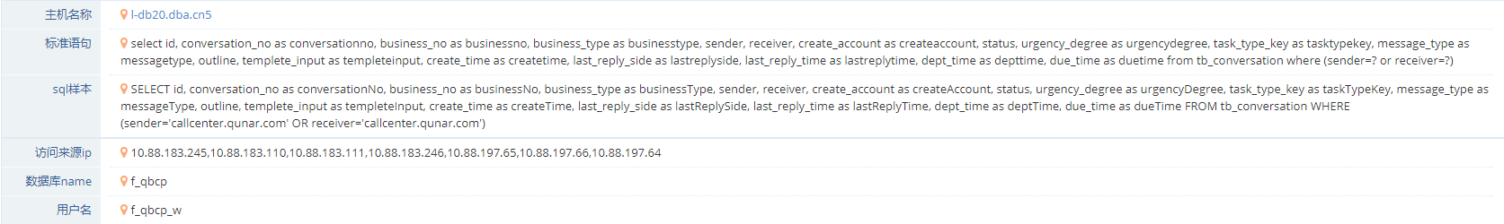
DBA慢查询监控
Notes:
分析内存快照，发现com.mysql.jdbc.BufferRow对象过多，占了80%左右内存，怀疑可能出现慢查询，查看dao层监控，druid慢查询监控，发现有慢查询sql，出现了全表扫描，查出来的对象太多，导致fullgc，也确实是由这次需求新写的代码导致的bug

Slide 38
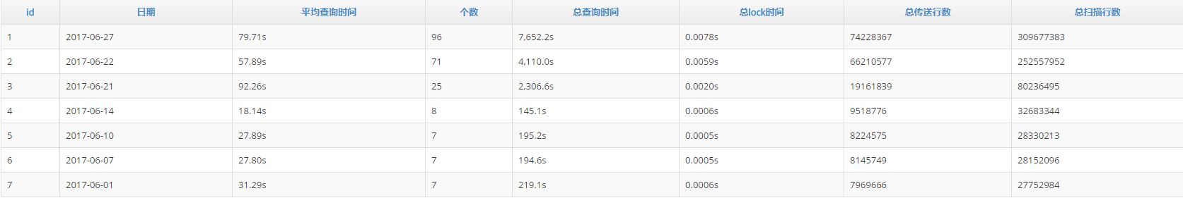
DBA慢查询监控
Notes:
分析内存快照，发现com.mysql.jdbc.BufferRow对象过多，占了80%左右内存，怀疑可能出现慢查询，查看dao层监控，druid慢查询监控，发现有慢查询sql，出现了全表扫描，查出来的对象太多，导致fullgc，也确实是由这次需求新写的代码导致的bug

Slide 39
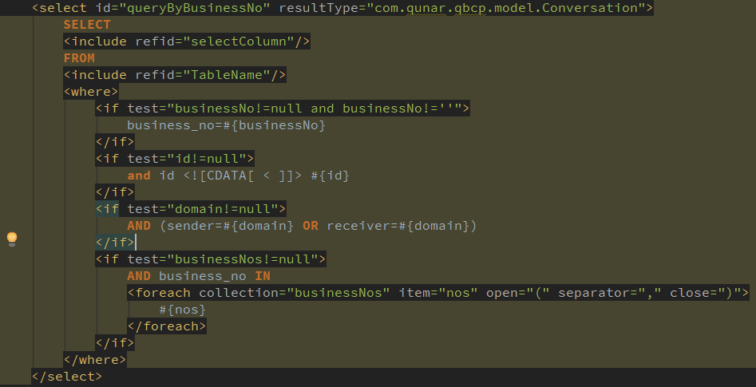
消息系统慢查询sql

Slide 40
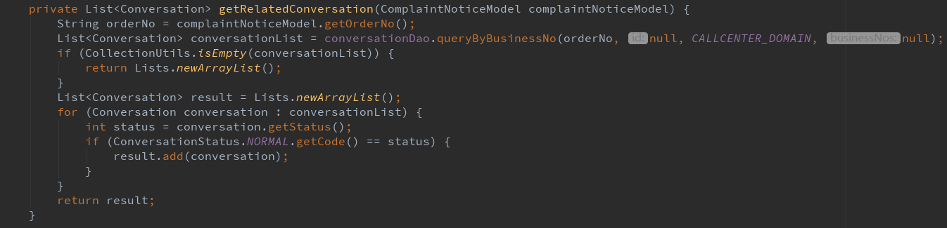
消息系统慢查询代码

Slide 41
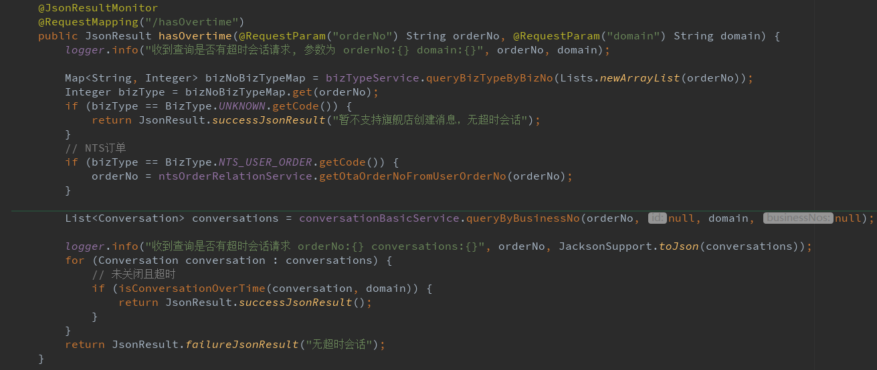
消息系统慢查询代码

Slide 42
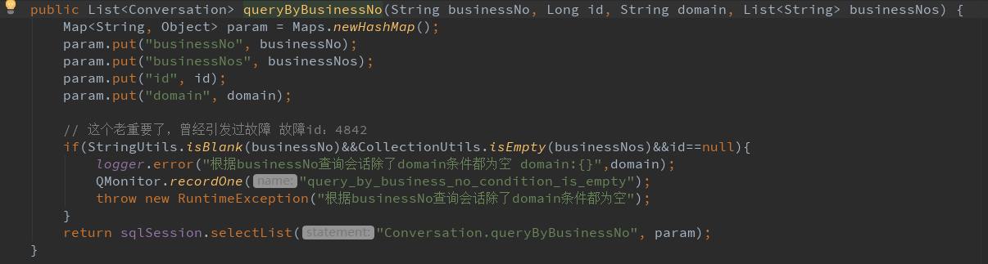
修复代码

Slide 43
工单full GC故障排查（07.06）

Slide 44
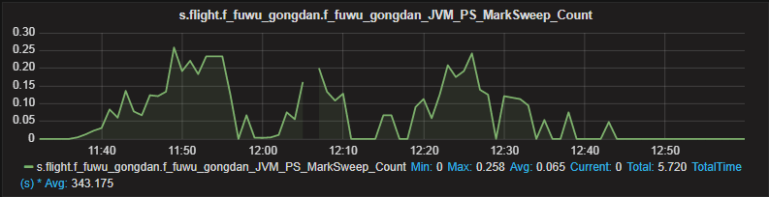
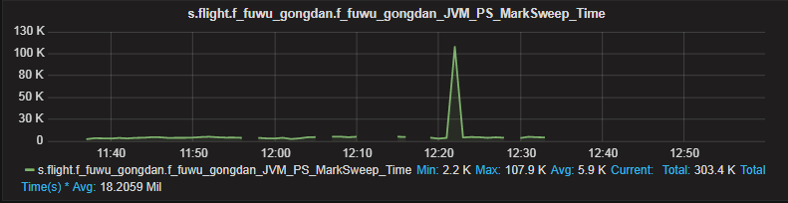
full GC监控

Slide 45
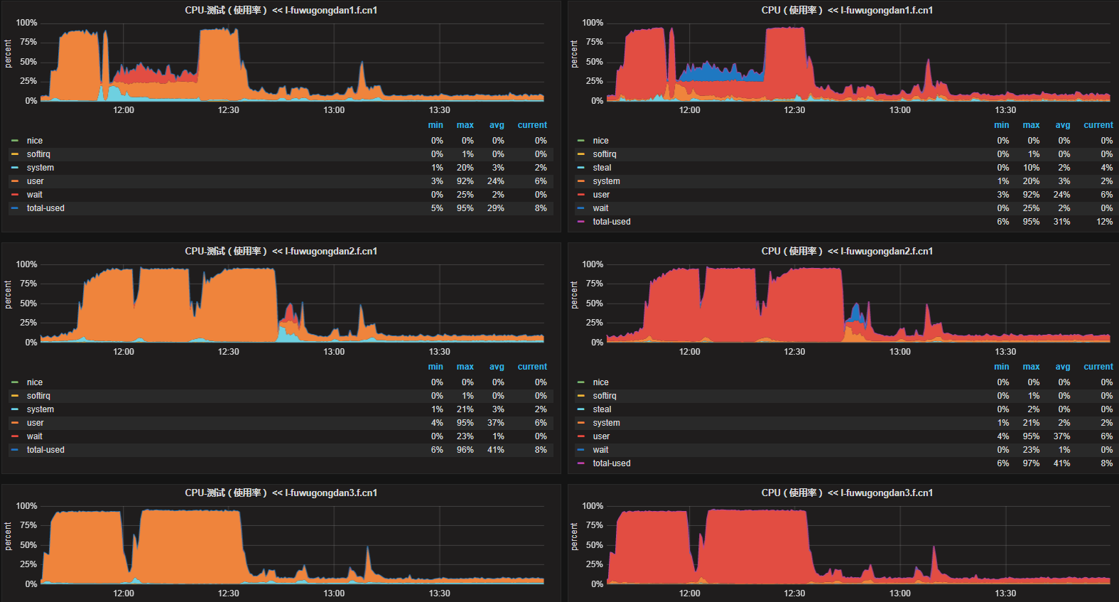
cpu监控

Slide 46
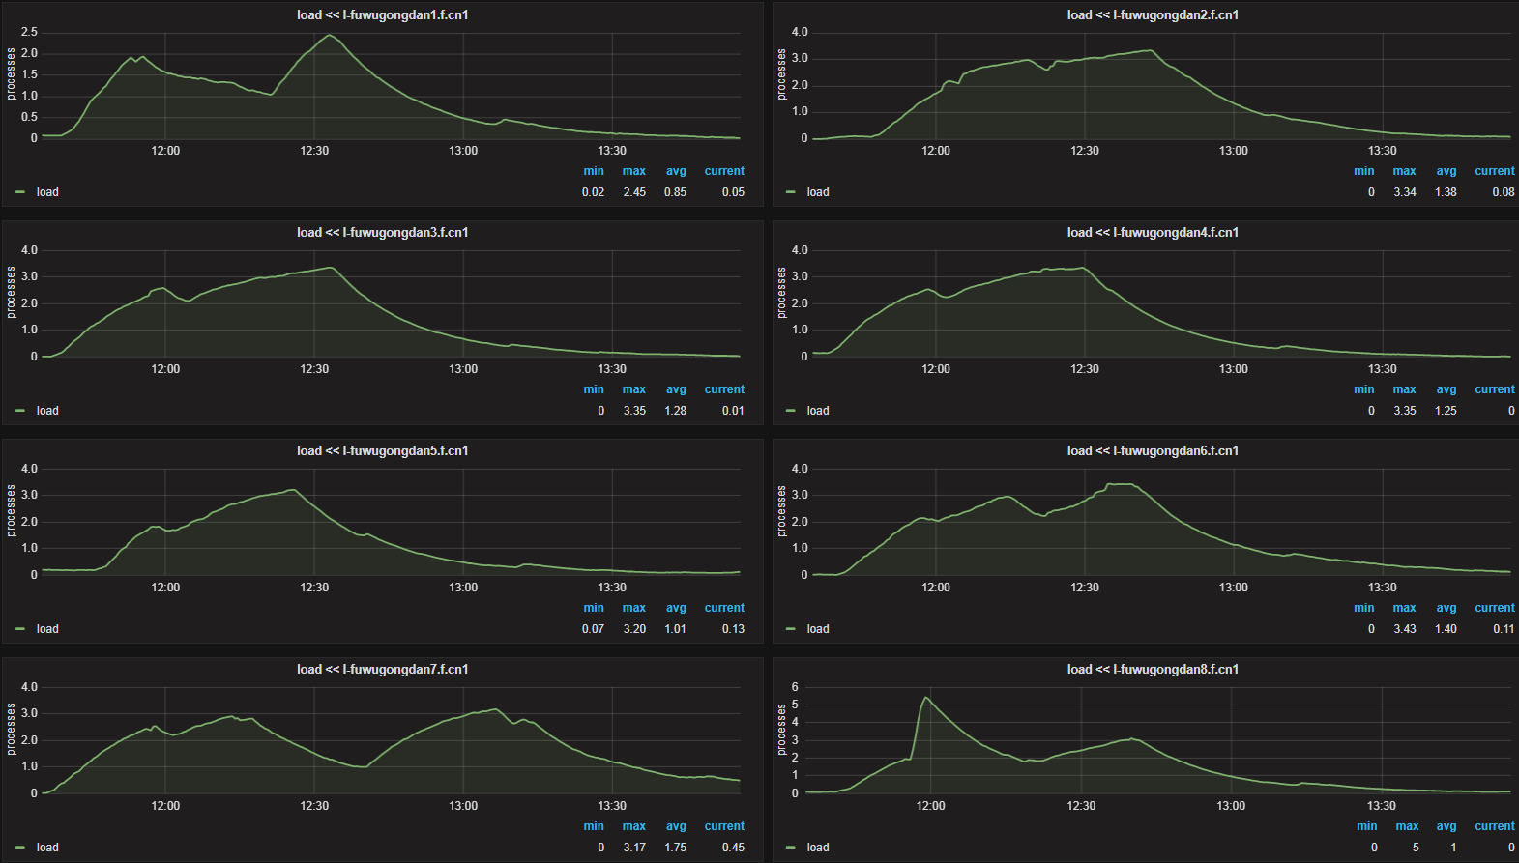
load监控

Slide 47
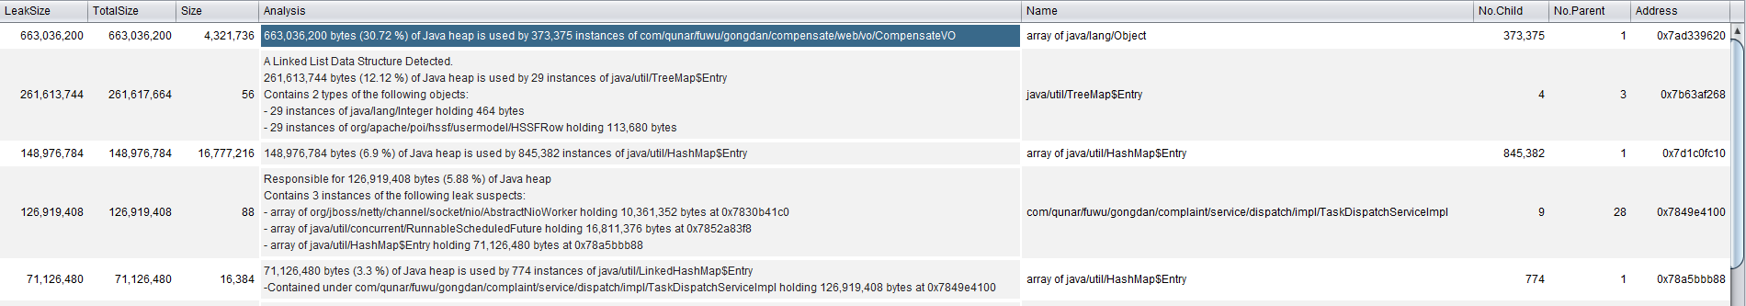
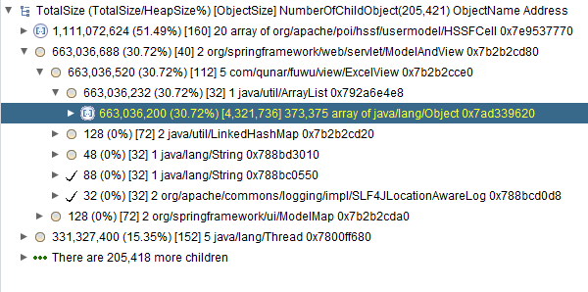
内存快照

Slide 48
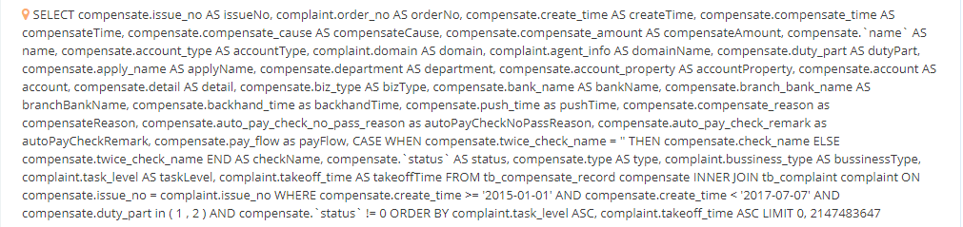
DBA慢查询监控

Slide 49
慢查询代码

Slide 50
order_ui full GC故障排查（07.27）

Slide 51
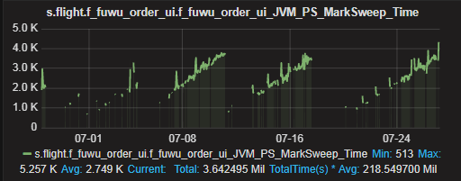
30天GC时间监控

Slide 52
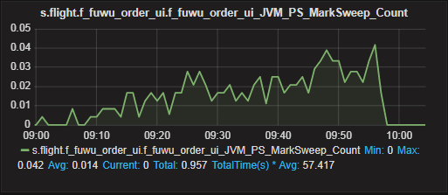
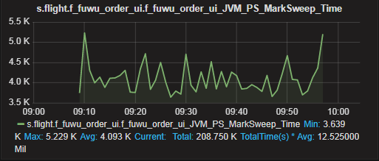
7月27号GC监控

Slide 53
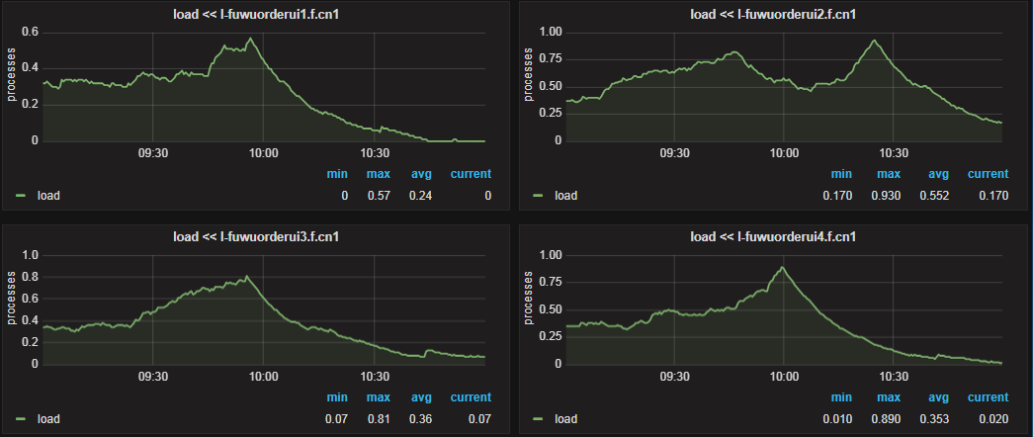
7月27号load监控

Slide 54
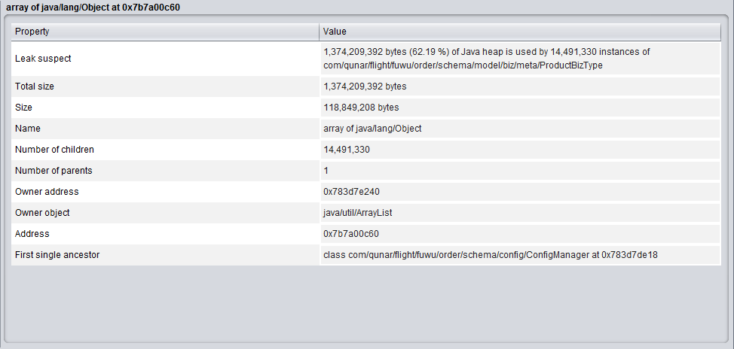
内存快照

Slide 55
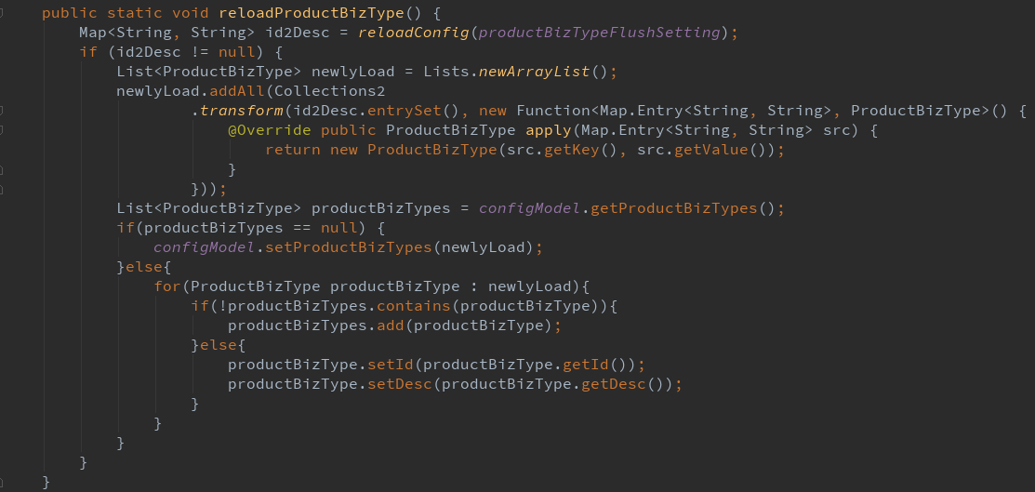
问题代码

Slide 56
GC可能原因
慢且多的sql查询（消息系统,工单）
定时或死循环生成对象，且不释放(order_ui)
本地缓存使用不当
上传文件
Notes:
也是代码注意事项

Slide 57
处理full GC注意事项
恢复业务为先
注意保留现场
很难模拟复现
动作要快
dump的时机
Notes:
也是代码注意事项

